Slide 1

UNIVERSIDADE FEDERAL DO PARÁ
CAMPUS UNIVERSITÁRIO DE TUCURUÍ – CAMTUC
FACULDADE DE ENGENHARIA ELÉTRICA
Projeto controlador proporcional
Laboratório de Controle de Sistemas
Professores: Claison Silva
Andrez Muller, Oséias Farias, Thalia Barroso, Herbert
Tucuruí – PA , maio 2023

Slide 2
Sumário
Definição do desempenho desejado para malha fechada
Projeto do controlador proporcional via LGR
Simulação da resposta em malha fechada e do sinal de controle
Implementação na bancada Motor-gerador
2

Slide 3
Sumário
Validação do controlador Proporcional
Comentários sobre a implementação
2

Slide 4
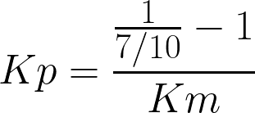
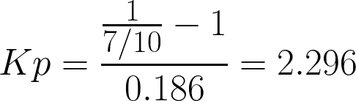
Definição do desempenho desejado para malha fechada
Constante de tempo de MF ser 70% da constante de malha aberta.
3

Slide 5
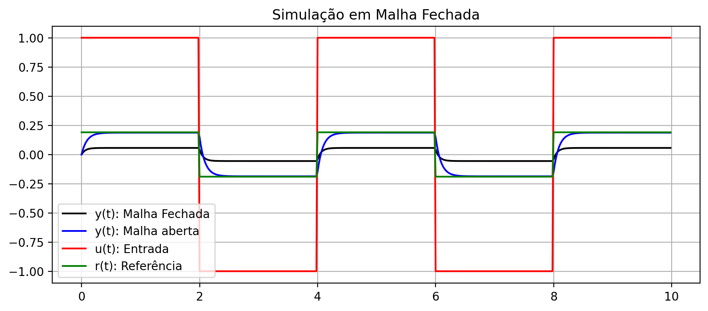
Simulação da resposta em malha fechada e do sinal de controle
Sinal de saída Malha Fechada
3

Slide 6
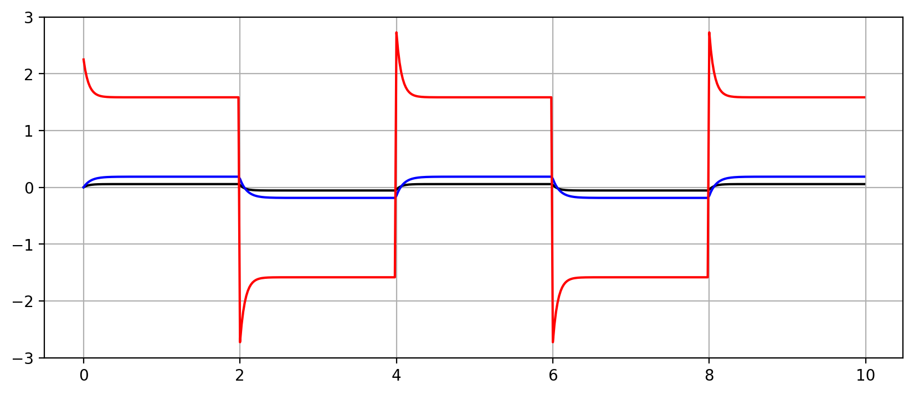
Simulação da resposta em malha fechada e do sinal de controle
Sinal de Controle Malha Fechada
3

Slide 7
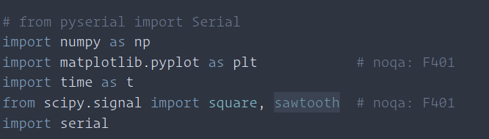
Implementação na bancada Motor-gerador
Importando as bibliotecas
3

Slide 8
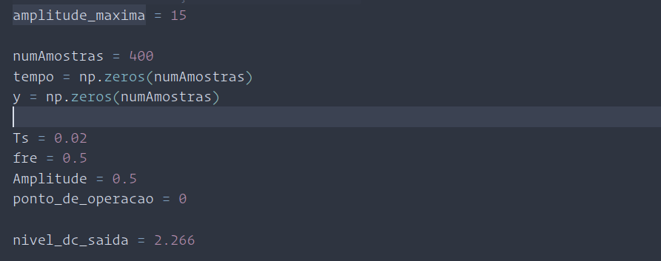
Implementação na bancada Motor-gerador
Parâmetros e sinais
3

Slide 9
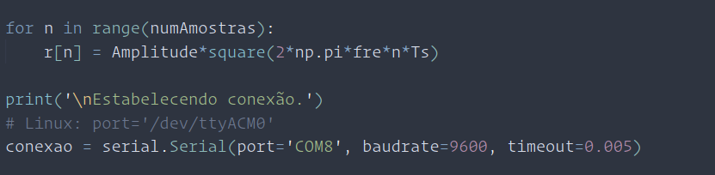
Implementação na bancada Motor-gerador
Sinal referência e conexão ao arduino
3

Slide 10
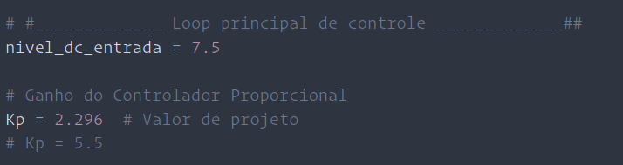
Implementação na bancada Motor-gerador
Nível de Entrada e Ganho Kp
3

Slide 11
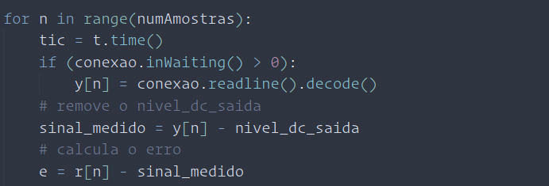
Implementação na bancada Motor-gerador
Lendo sinal de saída e calculando o erro
3

Slide 12
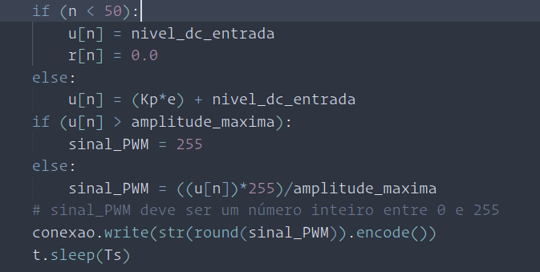
Implementação na bancada Motor-gerador
Gerando o sinal de controle Kp
3

Slide 13
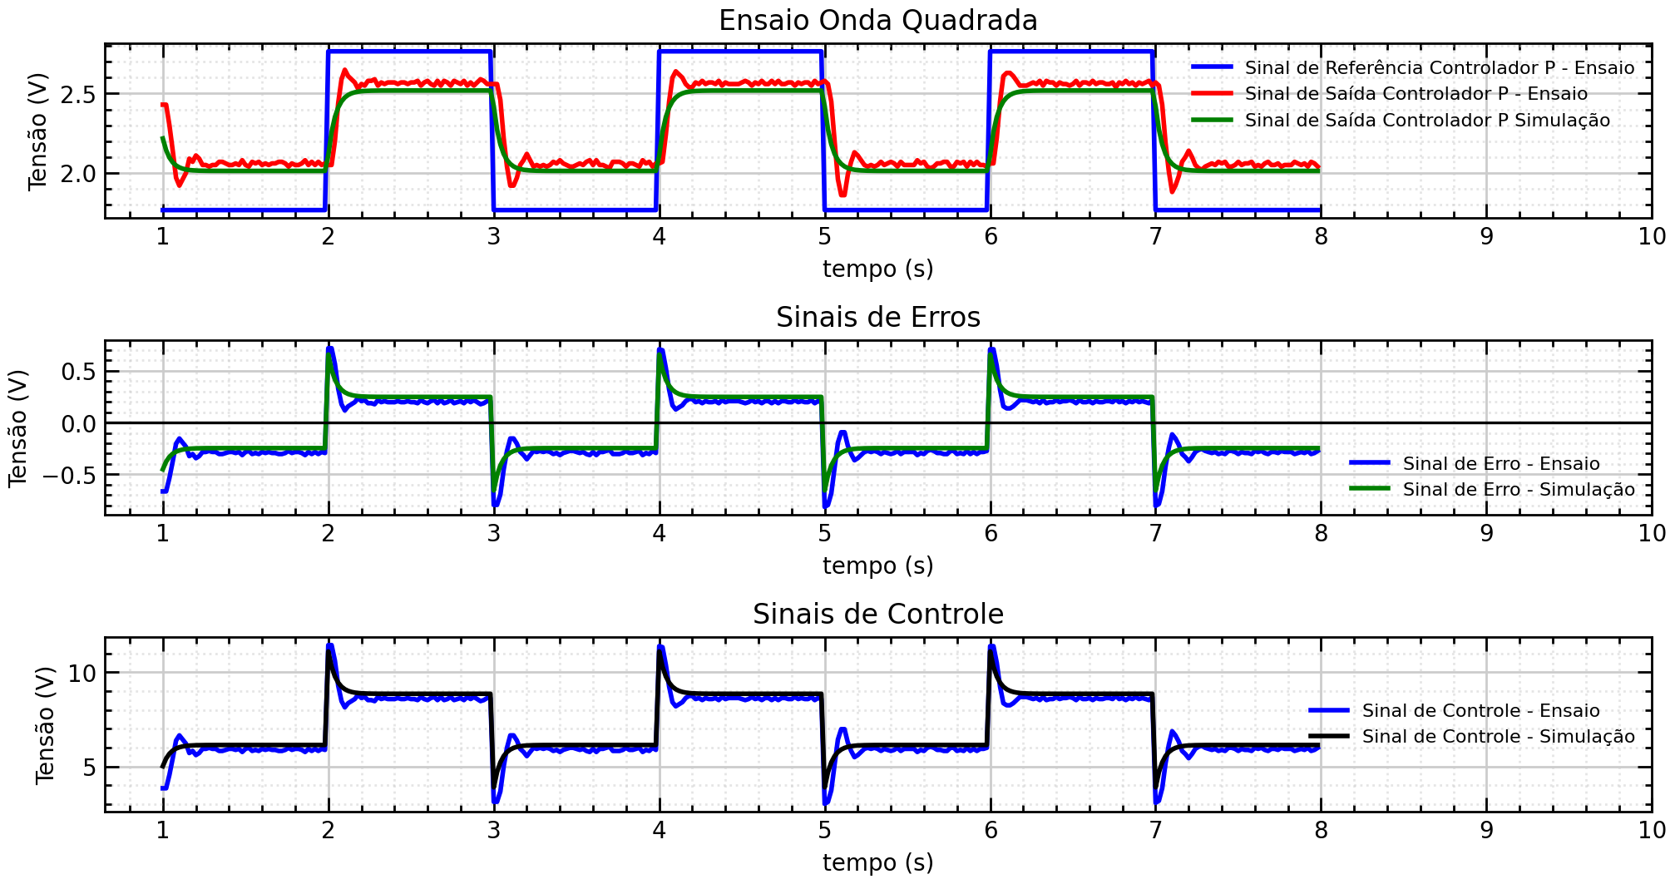
Validação do controlador Proporcional
3

Slide 14
Comentários sobre a implementação
3

Slide 15
UNIVERSIDADE FEDERAL DO PARÁ
CAMPUS UNIVERSITÁRIO DE TUCURUÍ – CAMTUC
FACULDADE DE ENGENHARIA ELÉTRICA
Projeto controlador proporcional
Laboratório de Controle de Sistemas
Professores: Claison Silva
Andrez Muller, Oséias Farias, Thalia Barroso, Herbert
Tucuruí – PA , maio 2023

